Slide 1
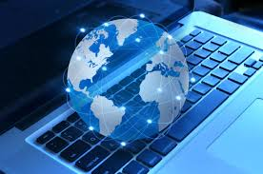
IMPORTANCIA DEL INTERNET
Hoy en día el internet se ha convertido en una herramienta esencial para la búsqueda de información de cualquier tema, ya que es un medio potencial para publicitar a las empresas; como se sabe en la actualidad existen millones de cibernautas en la red. La mayor parte de las personas, tienen páginas en Internet donde muestran información sobre su empresa, describiendo sus productos y/o servicios y con ello teniendo una mejor comunicación con sus clientes
LUIS ALFONSO RIVERA VACA

Slide 2
RAZONES PARA UTILIZAR INTERNET EN LA EMPRESA
Cada día más personas se involucran en este medio, utilizándolo para consultar sobre algún producto y/o servicios que desean adquirir.
Existe demasiada competencia en el mercado, que es necesario acaparar la atención de los clientes en diversos medios, para así brindarles la información necesaria.

Slide 3
Un dominio propio (www.empresa.com contacto@empresa.com) resalta la personalidad de la empresa, otorgándole seriedad. Al contrario, resulta mayor desconfianza contactar a una empresa sin dominio, donde el medio de contacto sea empresa@hotmail.com.
Un sitio web le dará presencia y seriedad a tu empresa, y le dará una amplia información a los clientes para realizar una compra.

Slide 4
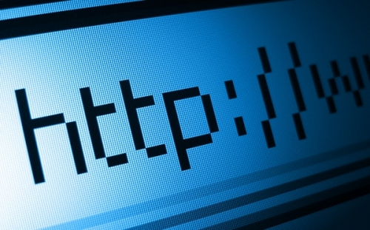
PAGINA WEB
Una buena página Web es un escaparate a tu negocio o actividad profesional. Cuanto mejor y más fácil sea de encontrar, mayor será la probabilidad de darte a conocer y de tener una buena imagen.

